Slide 1
Projeto Hackathon #193Challenge
Corpo de Bombeiros do Estado de São Paulo

Slide 2
DESAFIOS
Mais de 500.000 ocorrências por ano;
Imprecisão de informações passadas ao CBSP;
472 cidades sem a presença de unidade local do CBSP;
Voluntários sem ferramenta para atuação;

Slide 3
SOLUÇÃO
Desenvolver um protótipo funcional de aplicação mobile que enderece os problemas e desafios propostos.

Slide 4
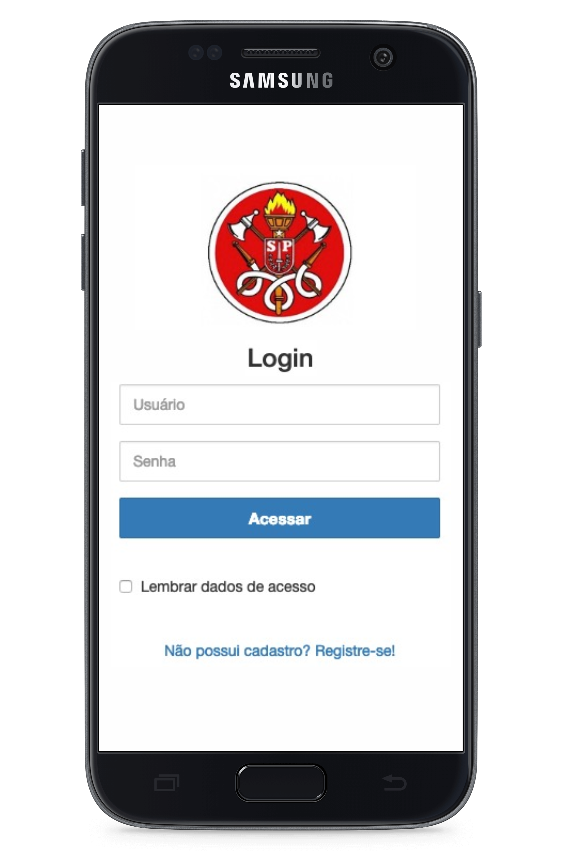
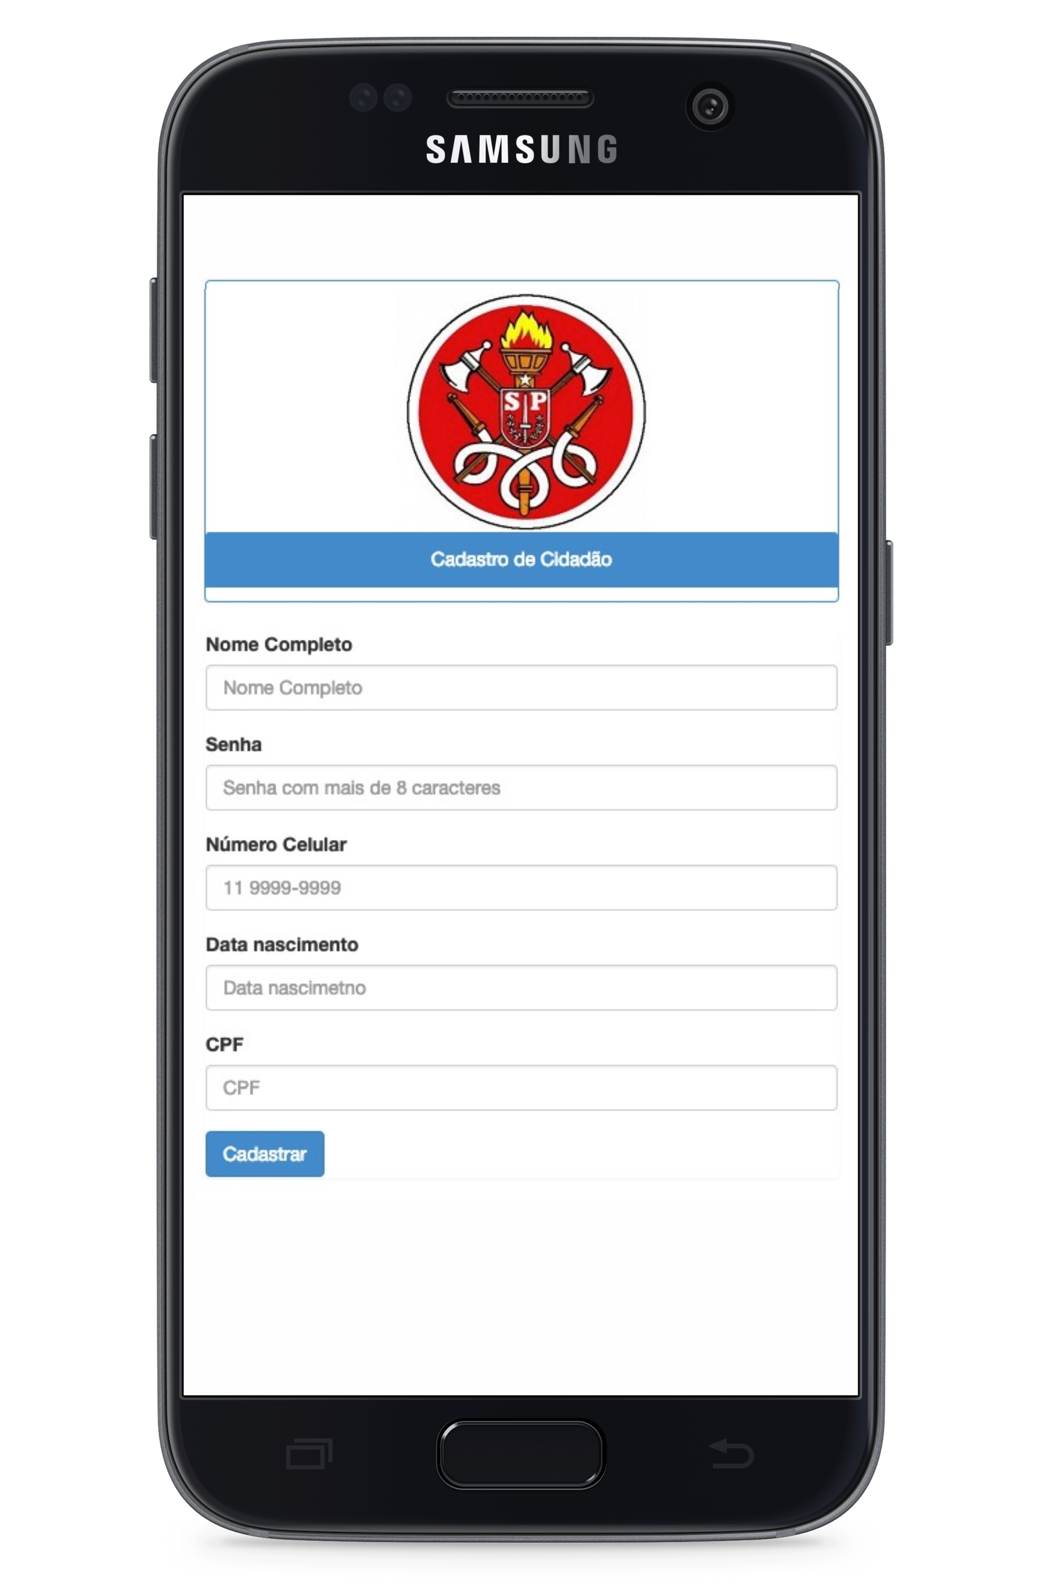
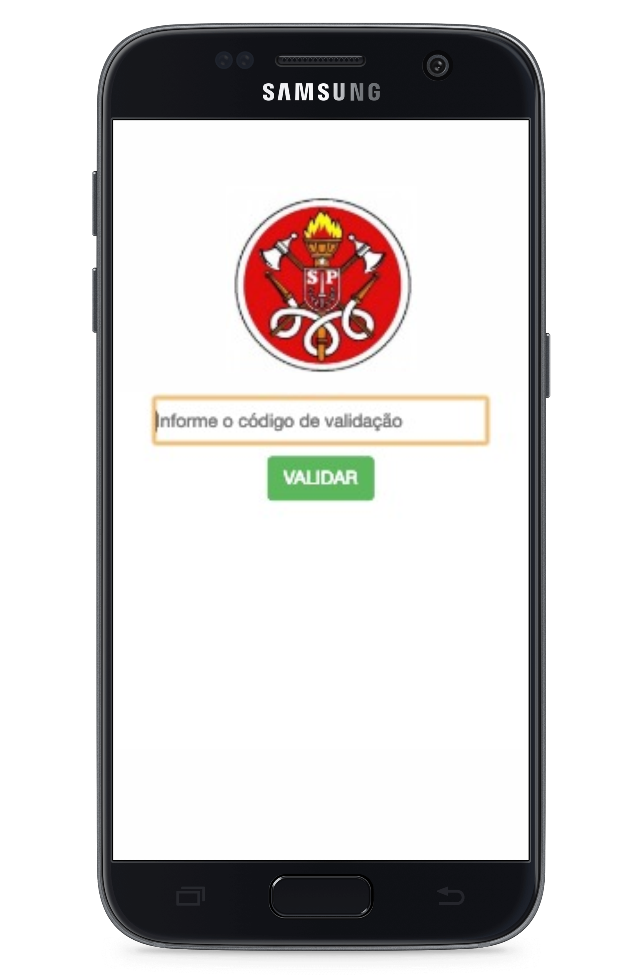
APP CIDADÃO

Slide 5
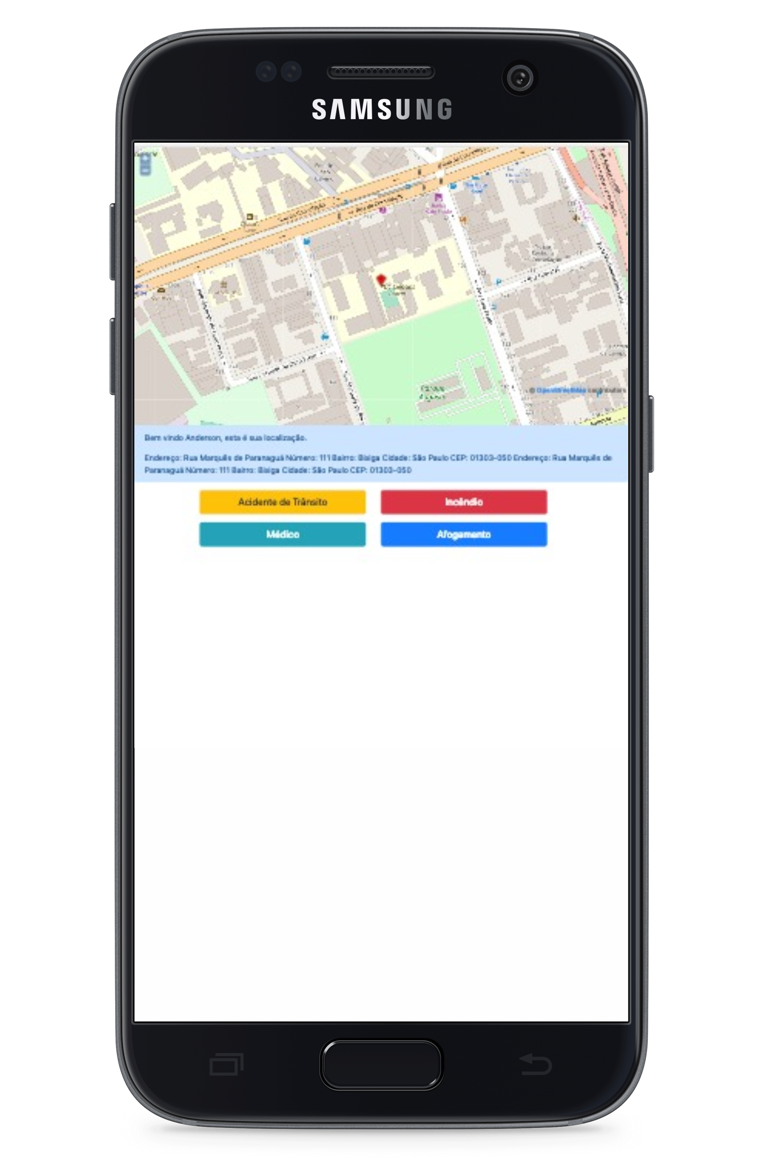
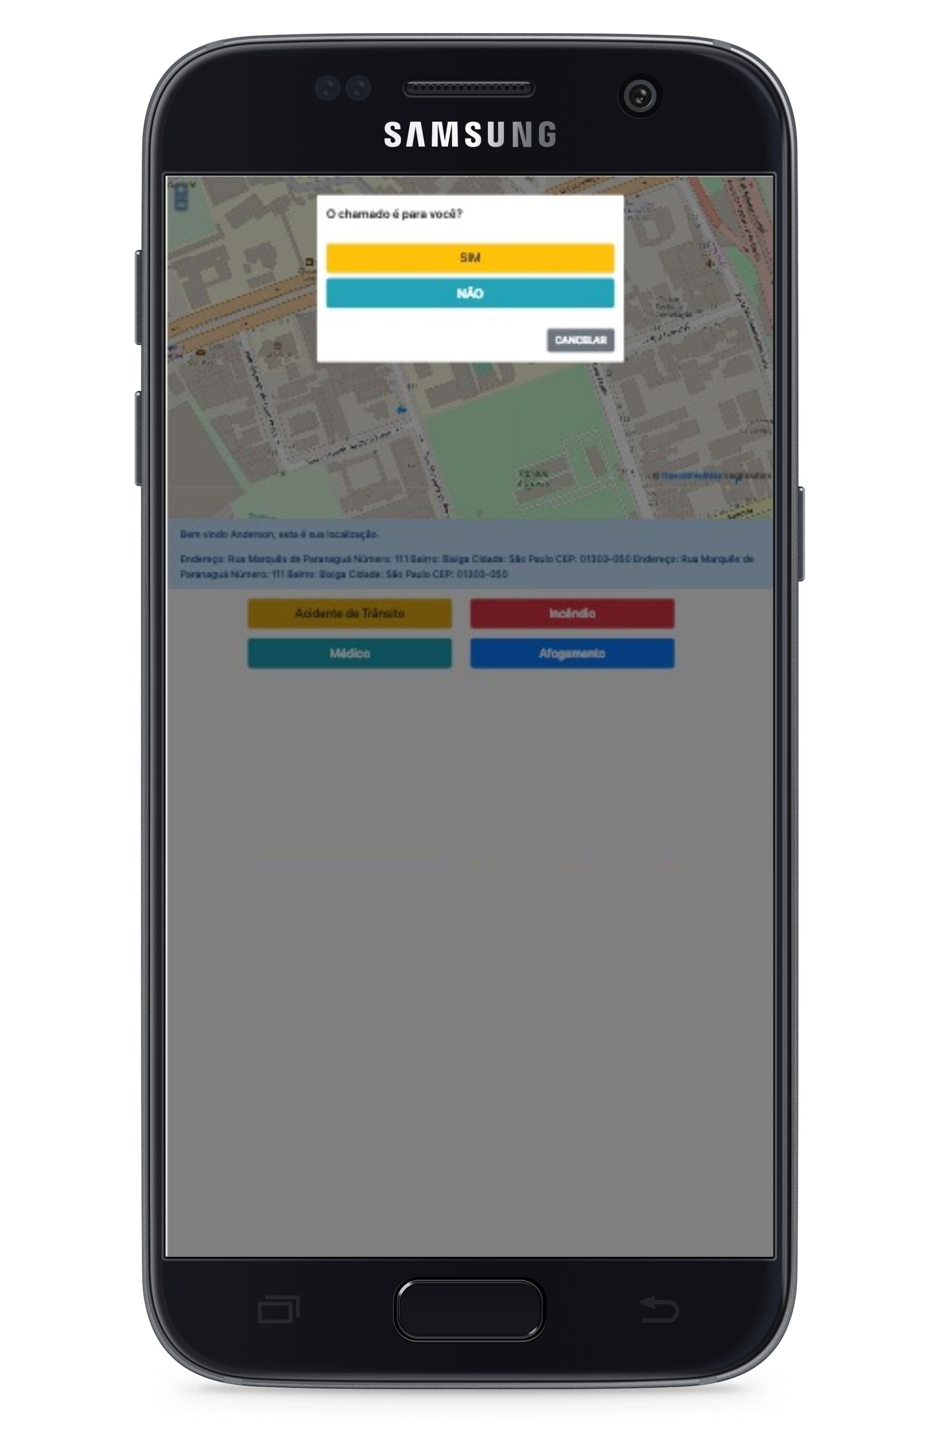
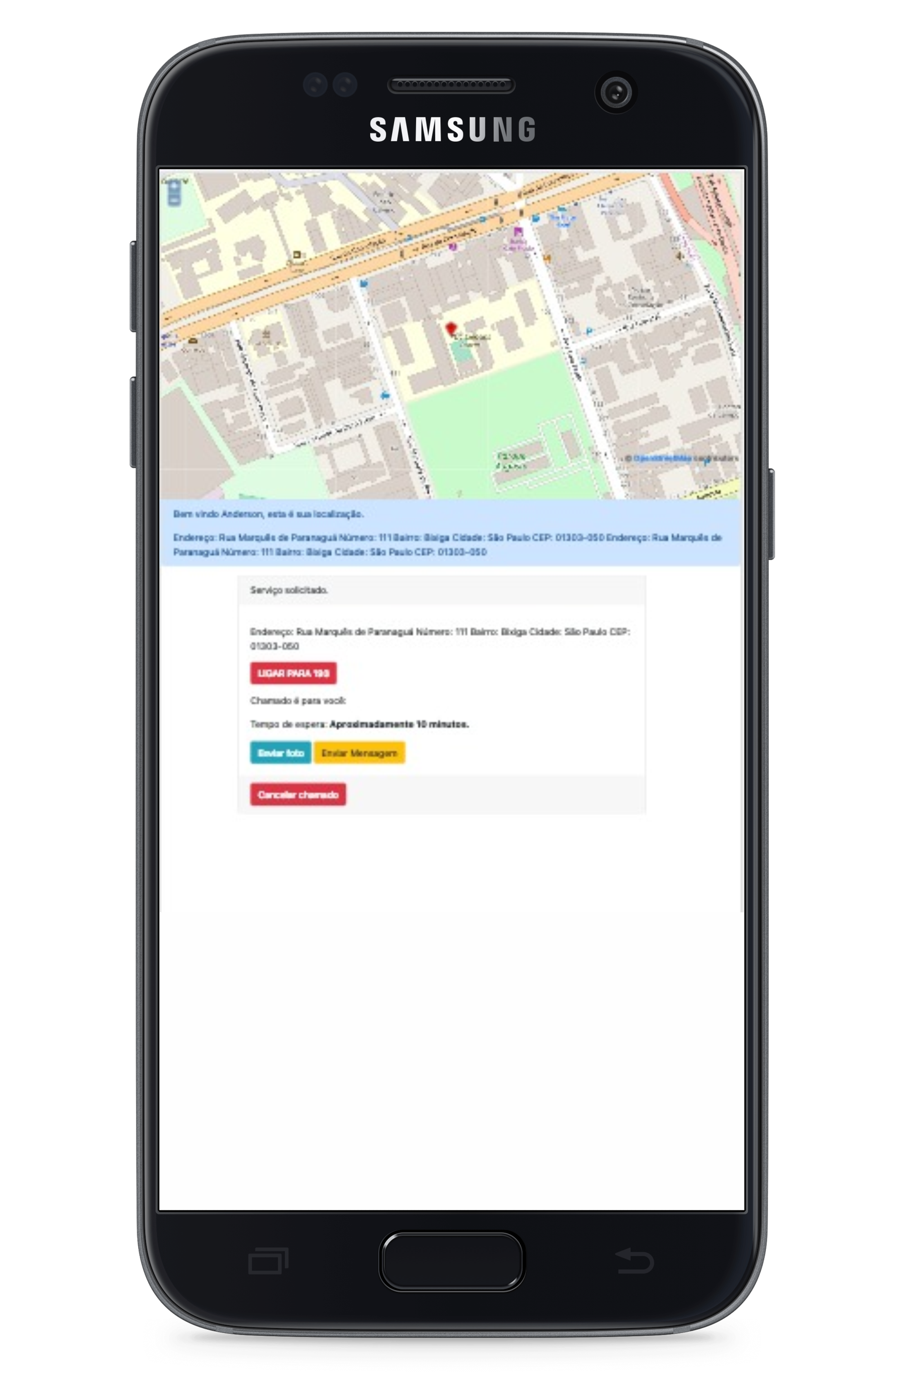
APP CIDADÃO

Slide 6
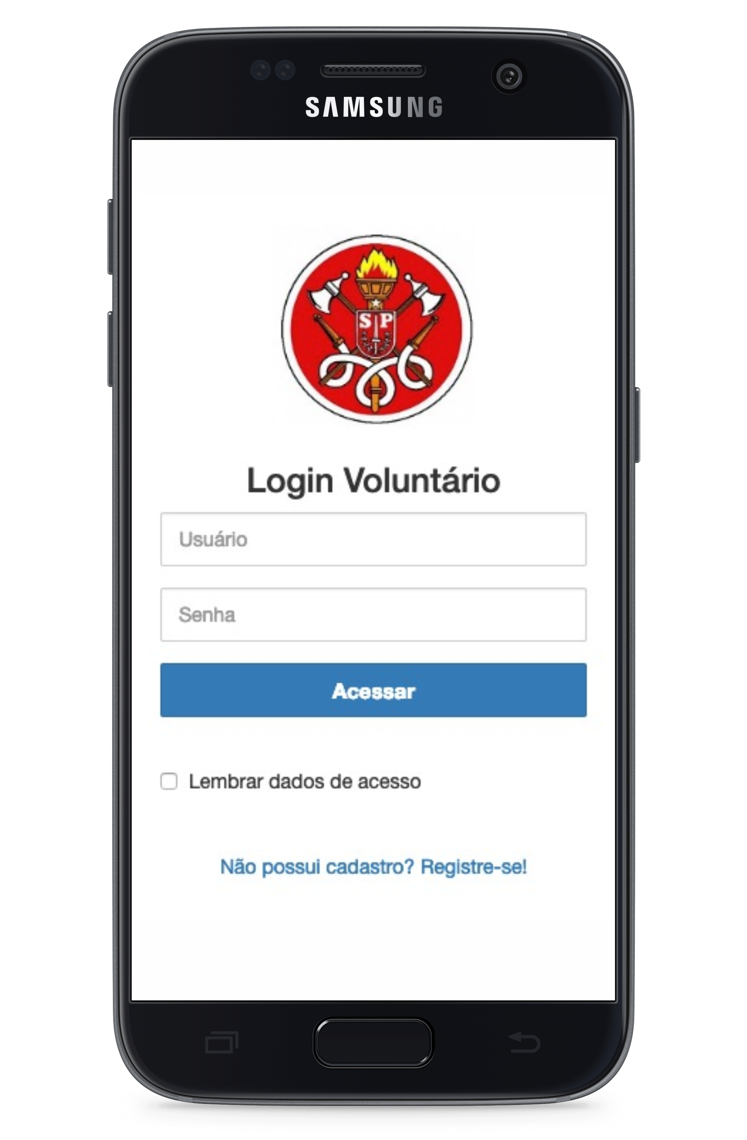
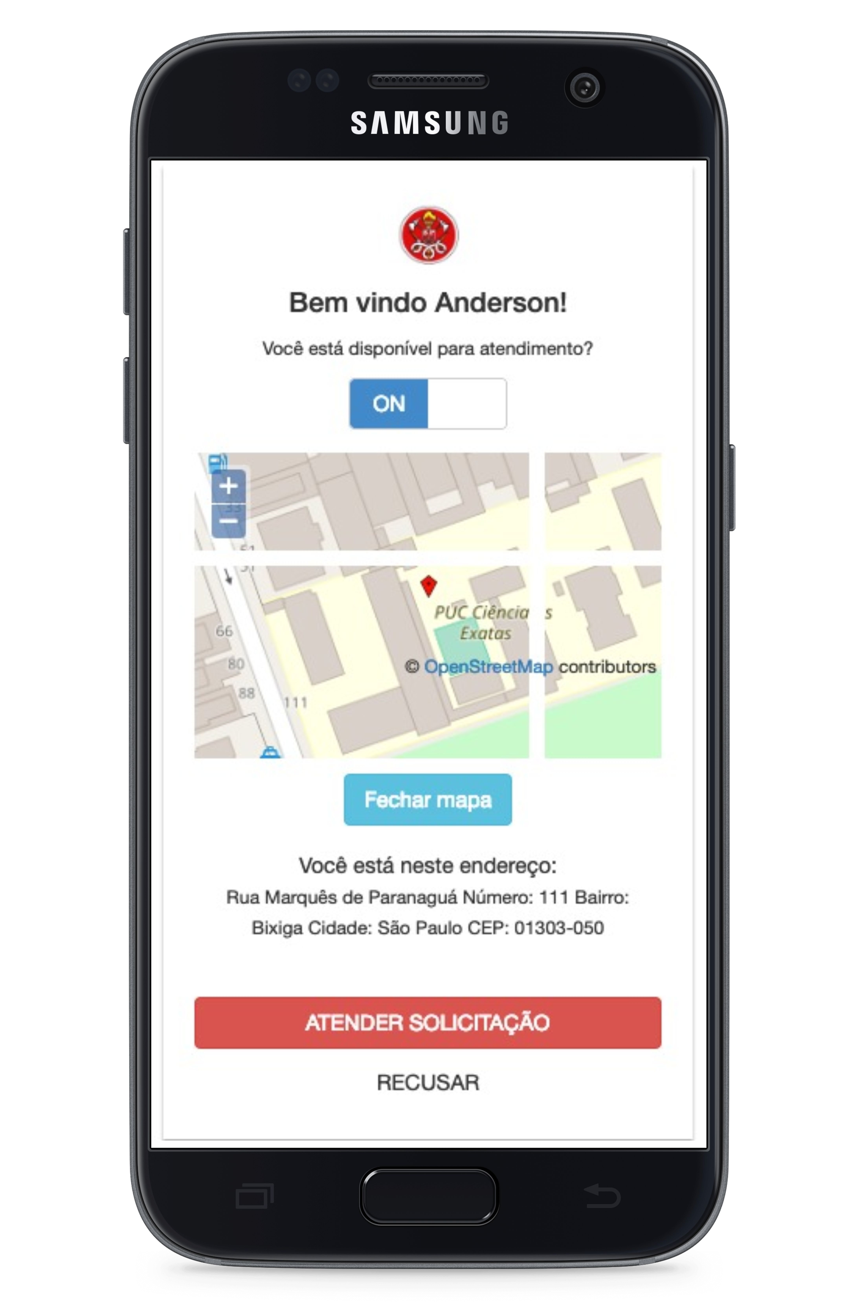
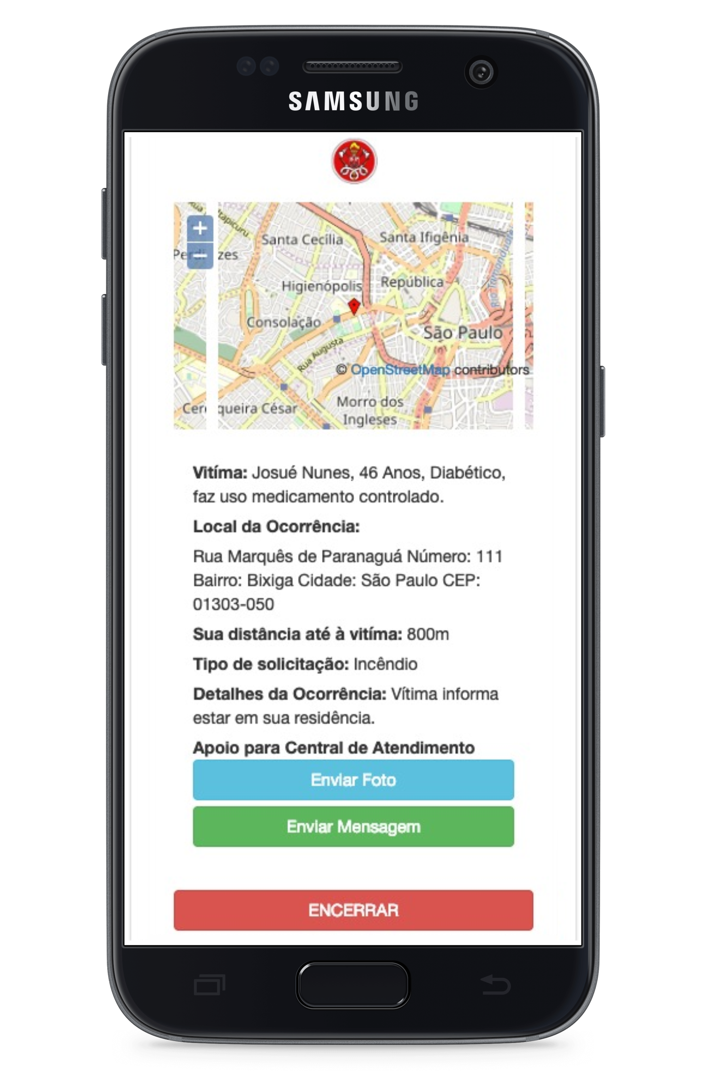
APP VOLUNTÁRIO

Slide 7
BENEFÍCIOS
Menor tempo/reposta;
Entrada de dados precisos (geolocalização/informações do solicitante);
Maior contingente de atuação;

Slide 8
PRÓXIMOS PASSOS
Planejamento de projeto de integração COBOM Online;
Planejamento de desenvolvimento de evolução COBOM Online;
Planejamento de projeto de implementação de RED FLAG;
Implementação de features, como: GAMEFICAÇÃO, EDUCAÇÃO PÚBLICA, BONIFICAÇÃO

Slide 9

Anderson Scaloni
André Vieira
Caio Fonseca
Gerson Tolentino
Lucas Augusto
Marcos Paulo

